Slide 1


第二节、生长素的生理作用
第三节、其他植物激素
学习目标
1.掌握生长素的生理作用和作用特点（重点）。
2.掌握其它植物激素的种类和作用，理解激素间
的相互关系。（重点）
3.了解和探究植物生长调节剂的应用和最适浓度。

Slide 2
第二节 生长素的生理作用
生长素作用特点
1、植物生长素的双重调节：
低浓度促进生长，高浓度抑制生长。
顶端优势现象
2、幼嫩细胞对生长素敏感，老细胞较迟钝。
3、双子叶植物比单子叶植物敏感
杀灭稻田中的双子叶植物杂草等

Slide 3
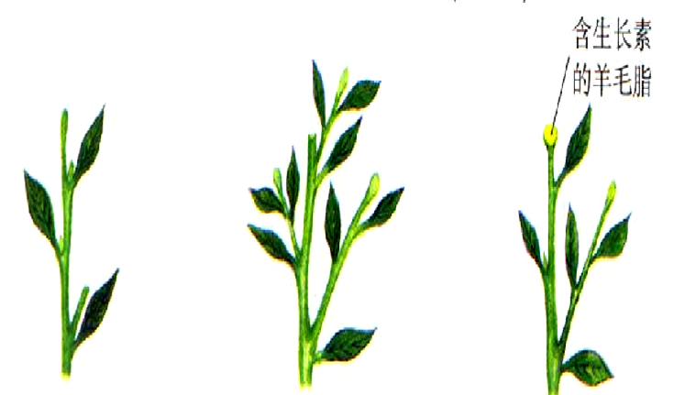
顶端优势示意图

Slide 4
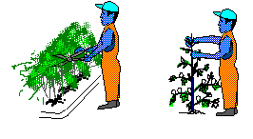

Slide 5
33%
67%
向重力性

Slide 6
A B
C D
横放的植物幼苗生长状况
推测：当植物处于太空失重状态下时，其生长情况会是怎样？

Slide 7
4、不同器官的最适浓度不同：
根为10^{－10}mol/L:、芽为10^{－8}mol/L、茎为10^{－4}mol/L
促 进 O 抑 制
器官生长的效应
B
A
C
根 芽 茎
10^{－11} 10^{－7} 10^{－3}
生长素浓度（mol）

Slide 8
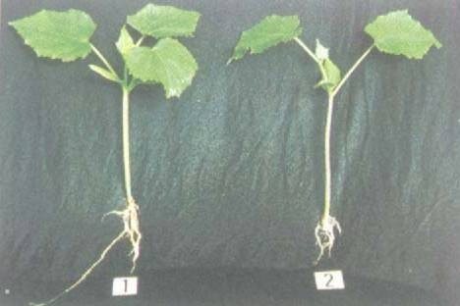
植物生长素的生理作用及应用
一、促进植物生长
植物的向光性生长可以证明，促进植物生长主要表现在促进细胞的伸长。
二、促进扦插的枝条生根
应用：用一定浓度的生长素类似物浸泡枝条的下端，可促进其生根，提高成活率。
1号黄瓜幼苗2，4－D处理过
2号黄瓜幼苗未经任何处理

Slide 9

三、促进果实发育
用两个实验可以证明：
实验１：摘除发育着的种子，果实发育停止。如虫蛀果实、歪西瓜等。

Slide 10
实验２：用人工合成的生长素处理无授粉的花蕾，结果果实可以发育。应用这种方法可以培育出无籽番茄等。
A正常授粉 B未授粉
子房直径
A
C未授粉，但用生长素类似物处理
D授粉，但因某种原因种子停止了发育
C
B
D
推测出现C、D结果的可能原因？
开花后天数

Slide 11
四、防止落花落果
应用：在生产上质量分数为10^{－5}的奈乙酸或质量分数为10^{－6}的2，4－D喷施棉株，就可保蕾保铃。
五、杀灭田间的双子叶植物杂草
应用：高浓度的2，4－D能抑制植物生长，甚至能杀死双子叶植物。常用作单子叶植物田里双子叶植物杂草的除草剂。

Slide 12



总结
生长素的作用表现为两重性
既能促进生长 ; 也能抑制生长
既能促进发芽； 也能抑制发芽
既能防止落花落果；也能疏花疏果

Slide 13
尝试运用生长素促进插条生根
探索生长素类似物促进插条生根的最适浓度
探索指导

Slide 14
预实验：浓度梯度较大
生根情况（参数）记录：如生根条数，最长与最短根的长度等。
与本实验相关的其他因素。
A.温度要一致；
B.设置重复组：即每组不能少于3个枝条；
C.设置对照组：清水空白对照；设置浓度不同
的几个实验组之间进行对比。

Slide 15
第三节 其他植物激素
主要有五类:
生长素、赤霉素、细胞分裂素、脱落酸、乙烯
它们都是些简单的小分子有机物，但它们的生理效应却非常复杂、多样。
例如从影响细胞的分裂、伸长、分化到影响植物发芽、生根、开花、结实、性别的决定、休眠和脱落等。所以，植物激素对植物的生长发育有重要的调节控制作用。

Slide 16

赤霉素的发现过程
1926年，水稻感染了赤霉菌→植物疯长→恶苗病
将赤霉菌培养基的滤液喷施到健康水稻幼苗上→不感染赤霉菌，却有恶苗病的症状
1935年，科学家从培养基滤液中分离出致使水稻患恶苗病的物质，称之为赤霉素（简称GA）

Slide 17
名称 | 产生部位 | 生理作用 | 应 用
赤霉素 | 幼芽、幼根、未成熟的种子、胚等幼嫩的组织和器官 | ①促进(细胞)茎的伸长 ②解除休眠、促进种子萌发和果实成熟 ③诱导α-淀粉酶合成 | ①促进矮生性植物茎杆伸长 ②解除种子和其它部位休眠提早播种 ③啤酒生产时简化工艺、降低成本
细胞 分裂素 | 正进行细胞分裂的组织、器官（如幼嫩的根尖、萌发种子等） 主要是根尖 | ①促进细胞分裂和组织分化 ②延缓叶片的衰老 | 在蔬菜贮藏中常用来保持蔬菜鲜绿，延长蔬菜贮藏时间
乙烯 | 广泛存在，成熟的果实中更多 | ①促进果实成熟 ②刺激老叶脱落 ③抑制茎的伸长 | 处理瓜类幼苗能增加雌花形成率，从而达到增产目的
脱落酸 | 叶、芽、果实、种子和块茎，生活条件不适宜或生长季节终止时产生。 | ①抑制植物细胞分裂和种子的萌发 ②促进休眠和器官衰老、脱落 | 老叶与未成熟棉铃的大量脱落

Slide 18
植物激素间的相互作用
促进生长发育类：
抑制生长发育类：
生长素、赤霉素、细胞分裂素
脱落酸、乙烯
如(1)生长素浓度升高，促进乙烯的合成。乙烯含量增高，抑制生长素的作用。
（2）细胞分裂素促进细胞增殖，生长素促进细胞体积增大。
（3）脱落酸抑制生长，加速衰老，细胞分裂素则可解除这些作用。

Slide 19
协同作用：
（1）生长素、赤霉素和细胞分裂素---促进生长和抑制衰老
（2）乙烯与脱落酸---刺激老叶脱落
拮抗作用：
（1）生长素、赤霉素和乙烯---促进和抑制茎的伸长
（2）赤霉素与脱落酸---促进和抑制种子萌发和细胞伸长
（3）乙烯与赤霉素---促进和抑制果实成熟
（4）细胞分裂素与脱落酸---促进和抑制细胞分裂、器官的衰老脱落

Slide 20
以下两种关于植物激素的叙述，哪种更准确？
A、植物激素几乎控制着植物所有的生命活动
B、在植物的生长发育过程中，几乎所有生命
活动都受到植物激素的调节。

Slide 21
植物的生长发育过程，在根本上是基因组在一定时间和空间上程序性表达的结果。
植物激素自身的合成也是受基因组控制的。

Slide 22
植物生长调节剂的应用
人工合成的对植物的生长发育有调节作用的化学物质称为植物生长调节剂。
例如生长素类似物
容易合成
原料广泛
效果稳定
优点

Slide 23
在农业生产上，施用生长调节剂时，要综合考虑：
1、施用目的、药物效果、药物残留、价格和施用是否方便等因素；
2、施用时间、处理部位、施用方式、适宜浓度和施用次数等问题。

Slide 24
判断下列状态：
光
光
A B
C D E F
暗箱
锡薄纸
琼脂块
云母片
光
① ② ③ ④ ⑤ ⑥ ⑦ ⑧ ⑨ ⑩

Slide 25


反馈练习
C
1.植物生长素促进植株生长的主要原因是( )
A 促进细胞分裂 B 促进营养物质的运输
C 促进细胞伸长 D 促进光合作用
2.能体现生长素对植物器官的影响效果相同的一组是（ ）
A．根的向地性和茎的背地性
B．植物的向光性和顶端优势
C．茎的背地性和植物的向光性
D．根的向地性和带芽扦插生根
C

Slide 26
3.植物向光性的形成，是由于单侧光（ ）
A.生长素在茎尖向光侧比背光侧的含量高
B.生长素在茎尖背光侧比向光侧的含量高
C.茎尖感光部位的感光能力发生改变
D.茎尖芽的顶端分生组织合成生长素的能力发生改变
B
4.植物顶芽的生长素可以向生长素浓度比它高的侧芽部位运输。同时，在缺氧的条件下会严重阻碍其运输。这说明生长素的运输属于（ ）
A．自由扩散 B．协助扩散
C．主动运输 D．渗透作用
C

Slide 27
5.植物体内合成生长素最活跃的部位是具
有分生能力的组织。下列结构中，不能产生生长素的部位是（ ）
A．成熟的果实 B．幼嫩的种子
C．根尖生长点 D．形成层细胞
A
6.植物表现出顶端优势的现象，主要原因是
( ) （ ）
A．顶芽里的生长素浓度过高
B．顶芽里的营养物质积累过多
C．顶芽产生的生长素大量积累在侧芽
D．侧芽里的生长素浓度不够
C

Slide 28
7、黄瓜果实的黄色(A)对绿色(a)未显性。现有一 Aa的个体用一定浓度的生长素溶液处理未受粉的
黄瓜花蕾，则黄瓜皮细胞的基因型是（ ）
A .AA B . aa C . Aa D . AAa
C
8、番茄的体细胞中有12对染色体，用人工合成的一定浓度的生长素溶液处理未受粉的番茄花蕾，则番茄果肉细胞的染色体数目是（ ）
A. 12条 B. 24 条
C. 48 条 D. 6 条
B

Slide 29
9．在马铃薯的贮藏过程中,为了防止其发芽，可施用一定浓度的（ ）
A．秋水仙素 B．吲哚乙酸
C．乙烯 D．细胞分裂素
B
10.要得到无籽番茄果实，需将一定浓度的
生长素溶液滴在该花的雌蕊柱头上，处
理该花的时期和条件是（ ）
A．花蕾期不去雄蕊
B．花蕾期去掉雄蕊
C．开花后不去雄蕊
D．开花后去掉雄蕊
B

Slide 30
11.生长素类似物2，4－D等在农业生产上的应用较广泛，但不可用于（ ）
A ．单性结实 B ．作除草剂
C ．解除顶端优势 D ．促进插钎枝条生根
12.温室栽培的茄果类蔬菜，因花粉发育不良，影响传粉受精，如果要保证产量，可采用的补救方法是 ( )
A．喷洒N肥 B．提高CO₂浓度
C．喷洒P肥 D．喷洒生长素似物
13．大田里的油菜在盛花期由于几场大雨影响了正常授粉，为了防止减产，可采取的补救措施是（ ）
A．喷施硼肥 B．喷洒一定浓度的生长素
C．多施氮肥 D．无补救措施
C
D
D

Slide 31
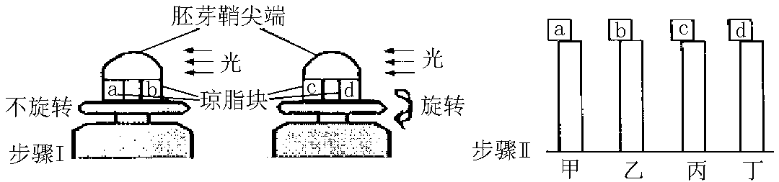
14.下图表示有关生长素的一项实验。经过一段时间后，图中甲、乙、丙、丁四个切去尖端的胚芽鞘中弯曲程度最大的是（ ）
A、甲 B、乙 C、丙 D、丁
A

Slide 32
15.在农业生产中，用一定浓度的植物生长素类似物作为除草剂，可以除去单子叶农作物田间的双子叶杂草。下图表示生长素浓度对两类植物生长的影响，则A、B曲线分别表示何类植物？以及应当选用生长素类似物的浓度是( )
A．单子叶植物、双子叶植物；a点浓度
B．双子叶植物、单子叶植物；b点浓度
C．单子叶植物、双子叶植物；b点浓度
D．双子叶植物、单子叶植物；c点浓度
D
A
B
促
进
抑
制
a
b
c
生长素类似物浓度

Slide 33
16．将四株长势相似具顶芽的健壮植株，分别进行下列处理，其中侧芽能发育成枝条的是 ( )
A 去顶芽后，在断口上放一琼脂小块
B 去顶芽后，在断口上放一富含生长素的琼脂小块
C 不去顶芽，在侧芽上涂以含低浓度生长素的琼脂
D 不去顶芽，在侧芽上涂以琼脂
A
17．飞行于太空中的宇宙飞船中，放置一株水平方向的幼苗，培养若干天后，根茎生长的方向是( )
A 根向下、茎向上生长
B 根和整都向下生长
C 根向水平方向、茎向上生长
D 根和茎都向水平方向生长
D

Slide 34
18.右下图中曲线描述关于植物生长素浓度和茎组织的细胞生长的关系。如果对侧芽施用同样浓度范围的植物生长素，则哪种曲线代表该生长关系
A ① B ② C ③ D ④
答：( )
②
③
④
①
生长速度
A
生长素浓度

Slide 35
19.一只正在发育的桃子被虫蛀了，结果桃子停止发育，虫蛀的部位最可能是（ ）
A、果肉 B、柱头 C、子房壁 D、种子
20.在黄瓜植株上，有的雌花结出果实，有的雌花上的“小黄瓜”不能发育。请分析回答：
（1）“小黄瓜”属于雌蕊的______________部分。
（2）用何种方法可使此“小黄瓜”发育长大？
_________________________
这样长大的黄瓜与自然长成的有何不同?
_____________________
（3）以上现象可以说明，子房的发育不一定需要
__________
D
子房
喷洒一定浓度的生长素
没有种子
种子

